Slide 1

TOÁN
LUYỆN TẬP
(Trang 40)

Slide 2


Du lịch cùng Doraemon

Slide 3







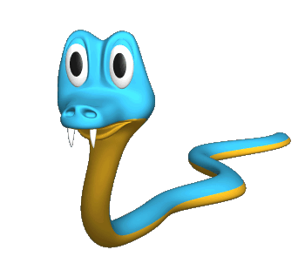



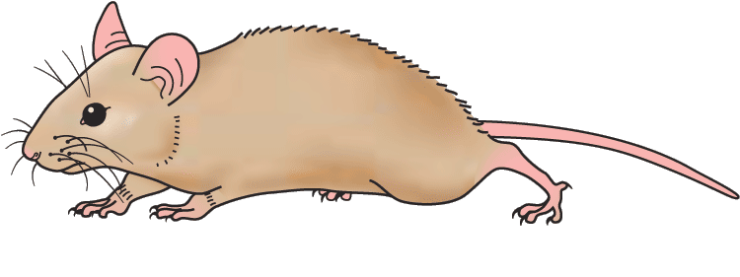
Han River bridge
Danang Vietnam
X + 12 = 36
A. 48
B. 24
A. Sai
B. Đúng

Slide 4

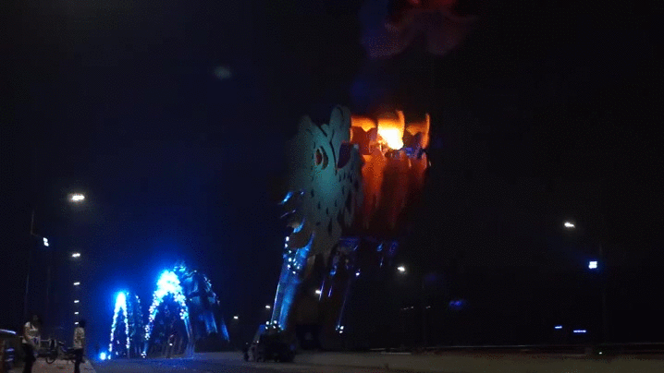

X x 6 = 30
A. 5
B. 24
Dragon bridge
Danang Vietnam
A. Đúng
B. Sai

Slide 5

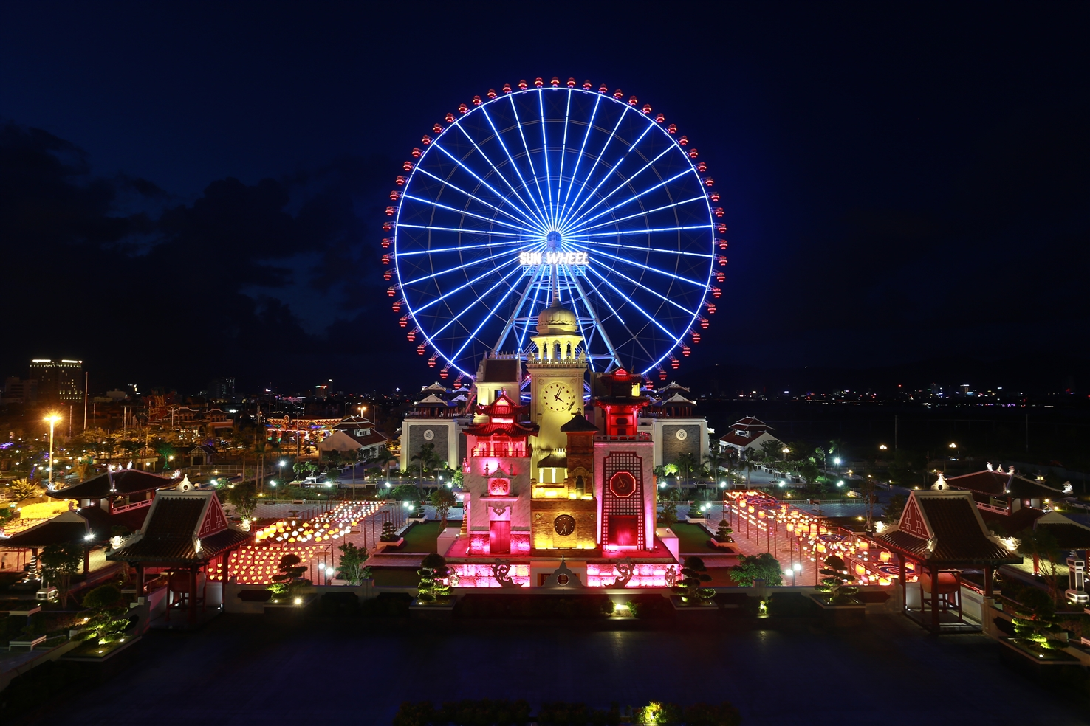


X – 25 = 15
A. 40
B. 30
Asia Park
Danang Vietnam
A. Đúng
B. Sai

Slide 6
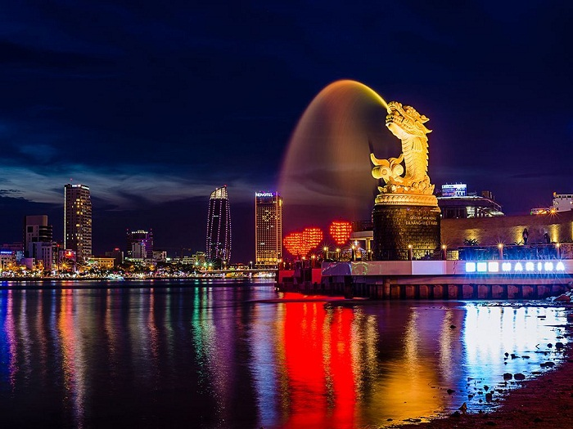



Love bridge
Danang Vietnam
80 – X = 30
A. 40
B. 50
A. Sai
B. Đúng

Slide 7

Bài 1: Tìm X
d)
g)
42 : X = 7
X : 7 = 5
X =
5 x 7
X =
42 : 7
35
X =
6
X =

Slide 8
Bài 2:Tính
32
20
a)
35
26
x
x
7
x
2
x
4
6
19
14
7
0
10
2
0
4
b)
2
80
4
3
7
64
99
77
6
8
9
7
3
2
0
3
2
3
1
1
4
0
0
9
0
0
0
7
4
0
9
7
0
0
0
0

Slide 9
Bài 3: Trong thùng có 36 l dầu. Sau khi sử dụng, số dầu còn lại bằng số dầu đã có. Hỏi trong thùng còn lại bao nhiêu lít dầu?
1
3
Tóm tắt:
36 l
Có
Còn
? lít
Bài giải
Trong thùng còn lại số lít dầu là:
36 : 3 = 12 (l)
Đáp số: 12 l dầu
Notes:
9

Slide 10

Bài 4:
Khoanh vào chữ đặt trước câu trả lời đúng:
Đồng hồ chỉ:
a)
1 giờ 50 phút
11
12
1
b)
1 giờ 25 phút
10
2
9
3
c)
8
4
2 giờ 25 phút
7
6
5
d)
5 giờ 10 phút

Slide 11

CHÀO CÁC EM

